Slide 1
第 7 章
复数
7.1.1 数系的扩充和复数的概念

Slide 2
我们知道，方程x²+1=0在实数集中无解。
我们引入一种新数，适当扩充实数集，使这个方程有解
引人一个新数 i，满足i² = -1.

Slide 3

把新引进的数i添加到实数集中，我们希望数i和实数之间仍然能像实数那样进行加法和乘法运算，并希望加法和乘法都满足交换律、结合律，以及乘法对加法满足分配律.那么，实数系经过扩充后，得到的新数系由哪些数组成呢?
（1）把实数b与i相乘，结果记作bi ;
（2）把实数a与bi相加，结果记作a+bi ;
所有实数以及i都可写成a+bi的形式，从而这些数都在扩充后的新数集中，我们把形如a+bi(a,b∈R)的数叫做复数.

Slide 4
(1)形如 的数叫做复数,通常用字母 z 表示.
i 叫虚数单位
实部
虚部
-3
1
复数i－2的虚部是 .
(2)全体复数所形成的集合叫做复数集，一般用C 表示.

Slide 5
问题 ：两个实数能比较大小，那么两个复数能比较大小吗？
当两个复数都是实数时，可以比较大小，
当两个复数不全是实数时，只有相等或不相等的关系，不能比较大小.
复数相等
在复数集C={a+bi | a,b∈R}中任取两个数a+bi，c+di (a,b,c,d∈R)，我们规定：a+bi和c+di相等，当且仅当a=c，b=d.
即：a + bi = c + di ⇔ a = c且b = d.
特别地
我们判断两个复数是否相等，就要考虑它们的实部和虚部是否分别相等！

Slide 6
复数的分类
这样，复数z=a+bi (a, b∈R)可以分类如下：
实数(b=0)
纯虚数
(a=0, b≠0)
复数
虚数(b≠0)
虚数
非纯虚数
(a≠0, b≠0)
实数R
纯虚数
复数集C

Slide 7
例1、实数m取什么值时，复数 是下列数？
（1）实数？ （2）虚数？（3）纯虚数？
解: （1） 当 ，即 时，复数z 是实数．
（2）当 ，即 时，复数z 是虚数．
（3）当
即 时，复数z是
纯虚数．

Slide 8
课本P70(练习3)、 求满足下列条件的实数x, y的值.

Slide 9
课堂总结
1. 虚数单位i的引入，数系的扩充；
2. 复数有关概念：
复数的代数形式:
复数的实部、虚部、虚数单位
复数的分类
复数相等

Slide 10
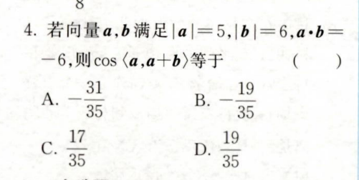

Slide 11

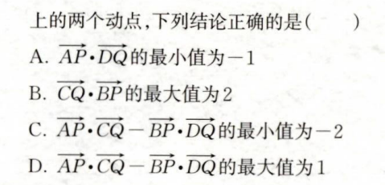

Slide 12
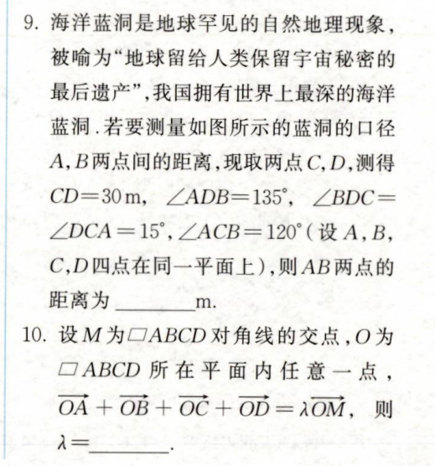

Slide 13
